Slide 1
比例・反比例の利用
本時の目標
比例・反比例の考えを活用して、具体的な身の回りの問題を解決することができる。

Slide 2
夏といえば・・・

Slide 3
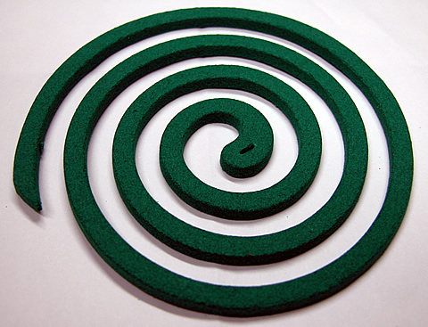
蚊取り線香の実際の長さを求めるにはどうすればよいだろう。
１㎝あたり
０．２ｇ
全体
１２．８ｇ
６４㎝

Slide 4
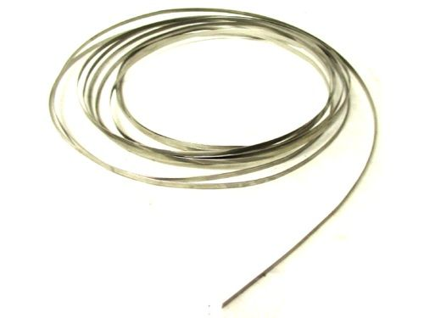
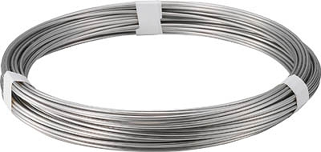
ある針金５mの重さを調べたところ、９０ｇでした。このはりがね２４ｍの重さを求めましょう。
５ｍで９０ｇ
ｘｍでｙｇ
ｙ＝ａｘ
９０＝５ａ
ａ＝１８
ｙ＝１８ｘ
ｙ＝１８×２４
ｙ＝４３２
４３２ｇ
５ｍ
２４ｍ

Slide 5
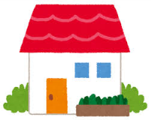
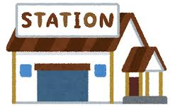
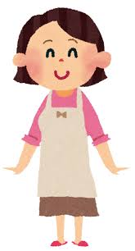
問題１ よう子さんとお母さんが、800m離れた駅に向かって同時に家を出発しました。よう子さんは分速１２０m、母は分速８０mで駅まで歩きます。家を出発してからｘ分間に進んだ道のりをymとして、よう子さんとお母さんそれぞれのｘとｙの関係を式とグラフに表してみよう。
道のり＝速さ×時間
800m
分速１２０m
分速８０m
式 よう子さん（ ） 母（ ）

Slide 6
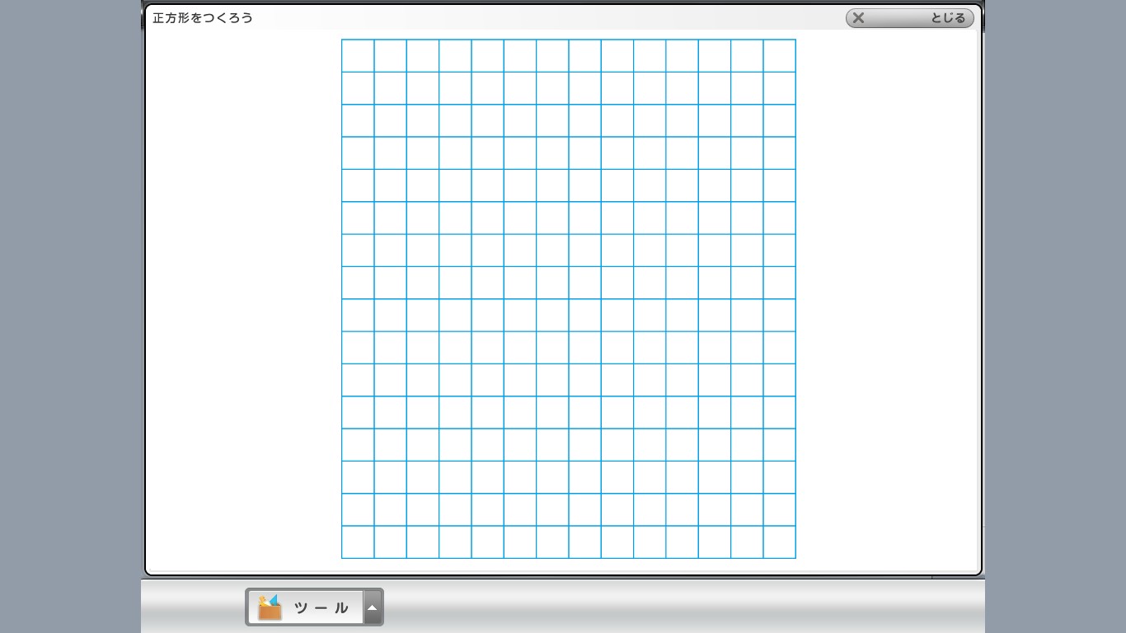
ｙ
1500
1000
500
ｘ
O
5
10
15
20

Slide 7
ｙ
1500
1000
500
ｘ
O
5
10
15
20

Slide 8
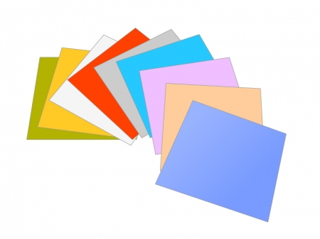
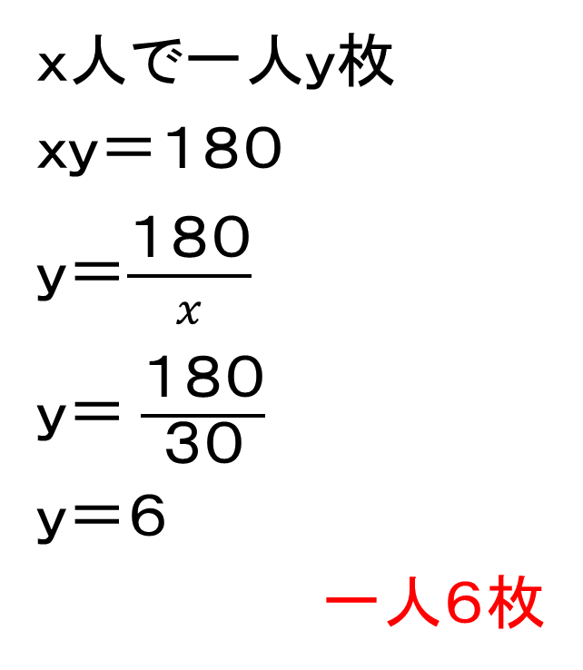
用意した折り紙を２０人で等分したところ、１人当たり９枚になった。この折り紙を３０人で等分すると、１人当たり何枚になるだろうか。
ｘ人で一人ｙ枚
ｘｙ＝１８０
ｙ＝$\frac{１８０}{x}$
ｙ＝ $\frac{１８０}{３０}$
ｙ＝６
一人６枚
２０人で
一人９枚

Slide 9
問題２
家から駅まで徒歩で行きます。分速９０mでは、４０分かかりました。次の問いに答えなさい。
(１) 分速１２０mでは何分かかりますか。
(２) 駅までの道のりは何ｍですか。
(３) 分速ｘｍで、ｙ分かかるとき、ｙをｘの式で
表しなさい。
(４) グラフを書きなさい。

Slide 10
ｙ
80
70
60
50
40
30
20
10
ｘ
O
100
200
300
400

Slide 11
ｙ
80
70
60
50
40
30
20
10
ｘ
O
100
200
300
400

Slide 12
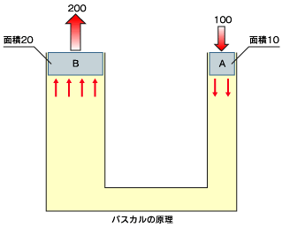
章末５ この仕組みについて

Slide 13
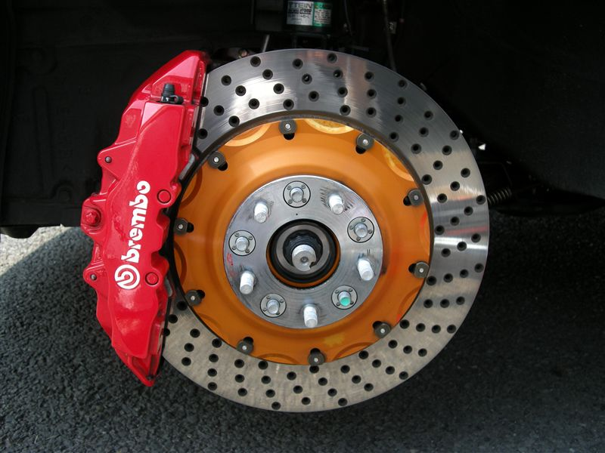

Slide 14
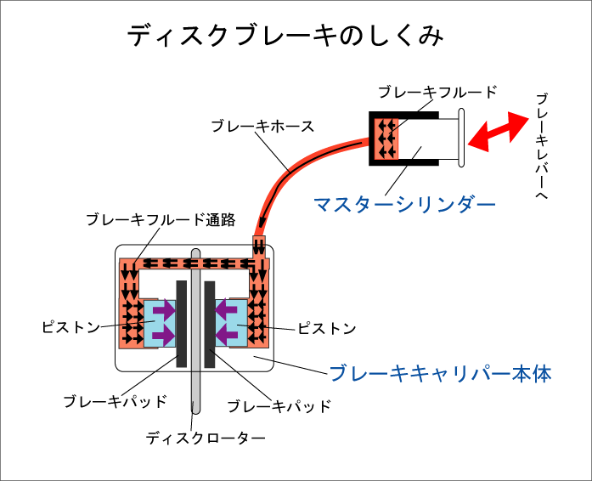

Slide 15
章末６
Ａ
Ｄ
10㎝
ｙ㎝²
Ｂ
Ｃ
ｘ㎝
Ｐ

Slide 16
章末６
Ａ
Ｄ
10㎝
ｙ㎝²
Ｂ
Ｃ
ｘ㎝
Ｐ

Slide 17
章末６
Ａ
Ｄ
10㎝
ｙ㎝²
Ｂ
Ｃ
ｘ㎝
Ｐ

Slide 18
章末６
Ａ
Ｄ
10㎝
ｙ㎝²
Ｂ
Ｃ
ｘ㎝
Ｐ

Slide 19
章末６
Ａ
Ｄ
10㎝
ｙ㎝²
Ｂ
Ｃ
ｘ㎝
Ｐ

Slide 20
章末６
Ａ
Ｄ
10㎝
ｙ㎝²
Ｂ
Ｃ
ｘ㎝
Ｐ

Slide 21
章末7
１回
２回
３回
枚数 | １ | ２ | ３ | ４ | ５ | ｘ
回数
１
３
７
１５
３１
２^{ｘ}－１
回数
＋１
２
４
８
１６
３２
２^{ｘ}

